Slide 1
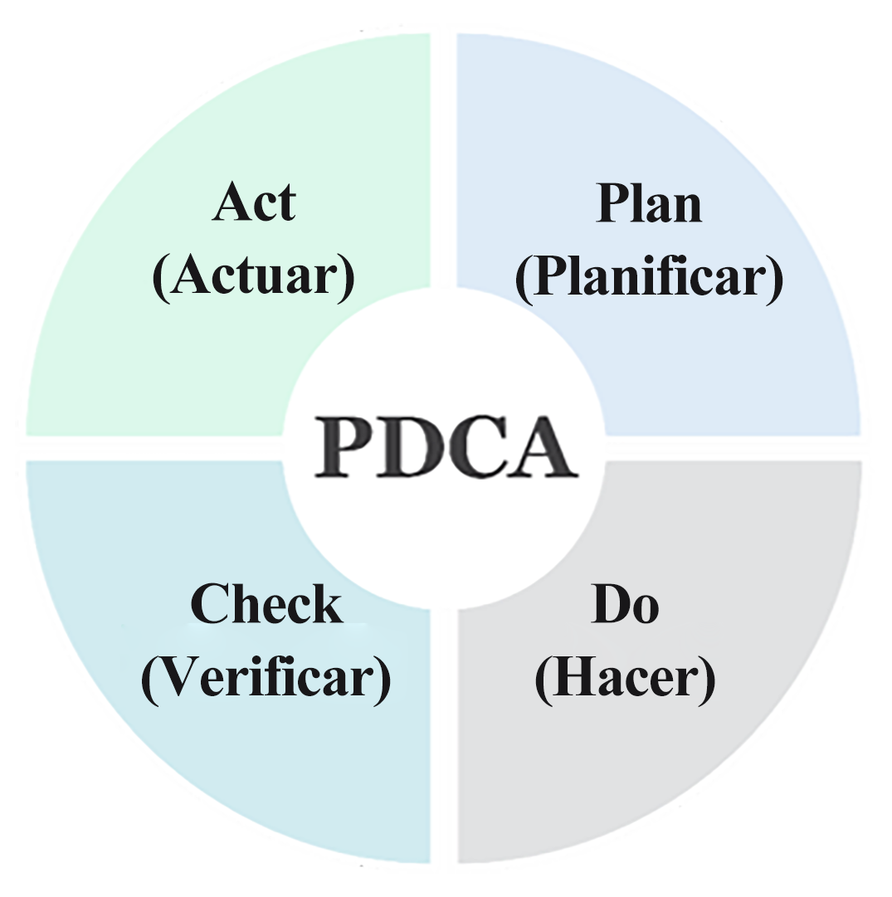
Plantilla de PDCA

Slide 2
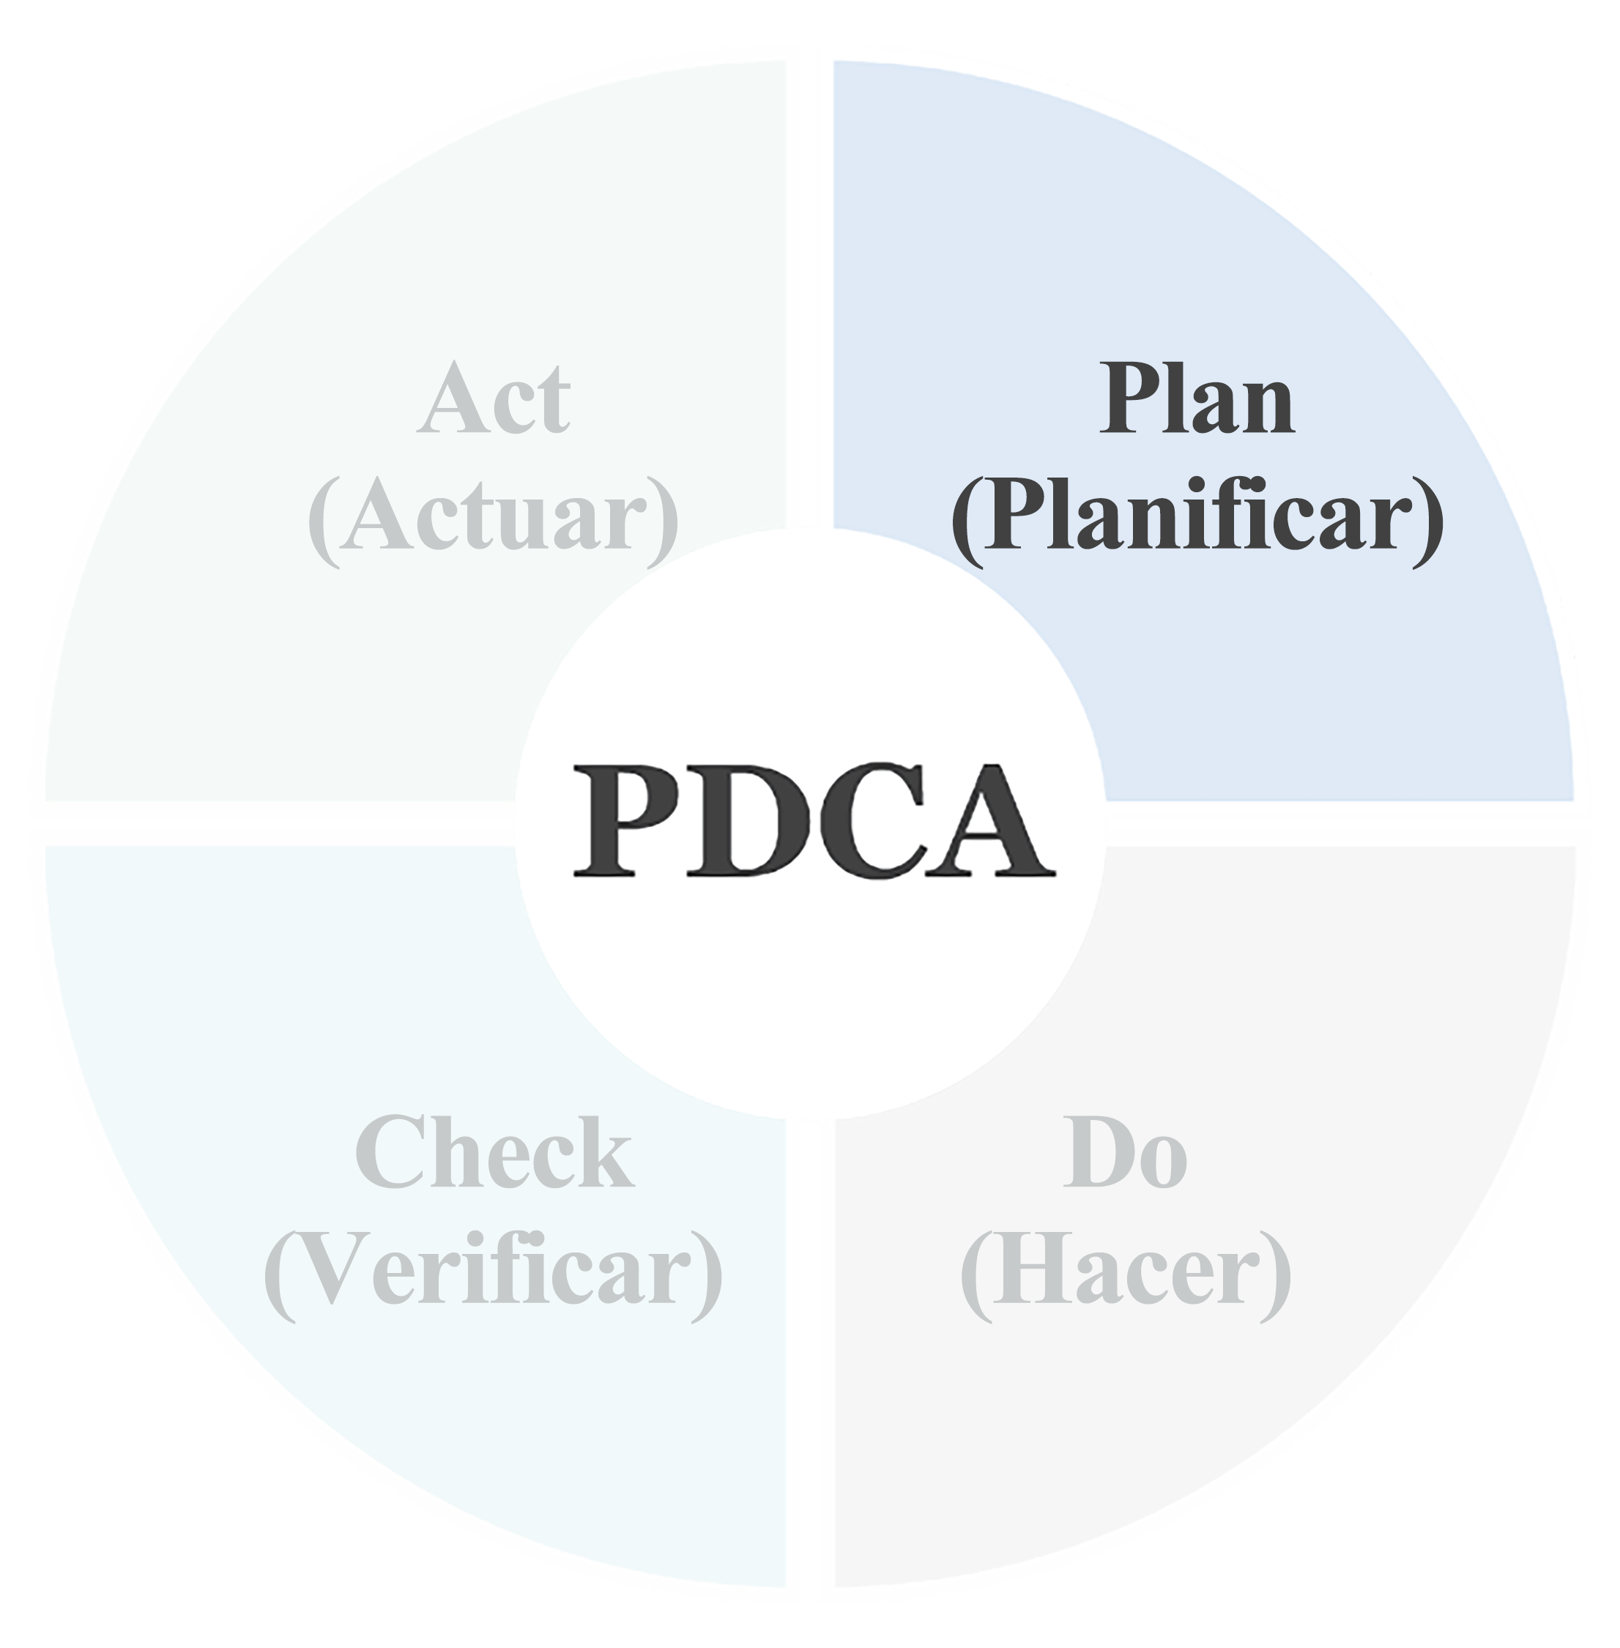

Descripción
Descripción

Slide 3
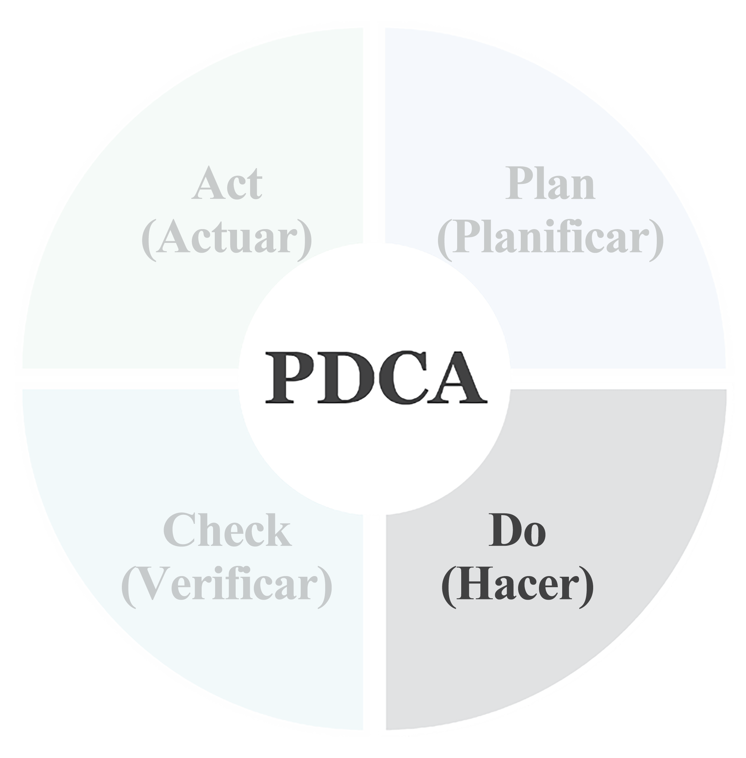

Descripción
Descripción

Slide 4
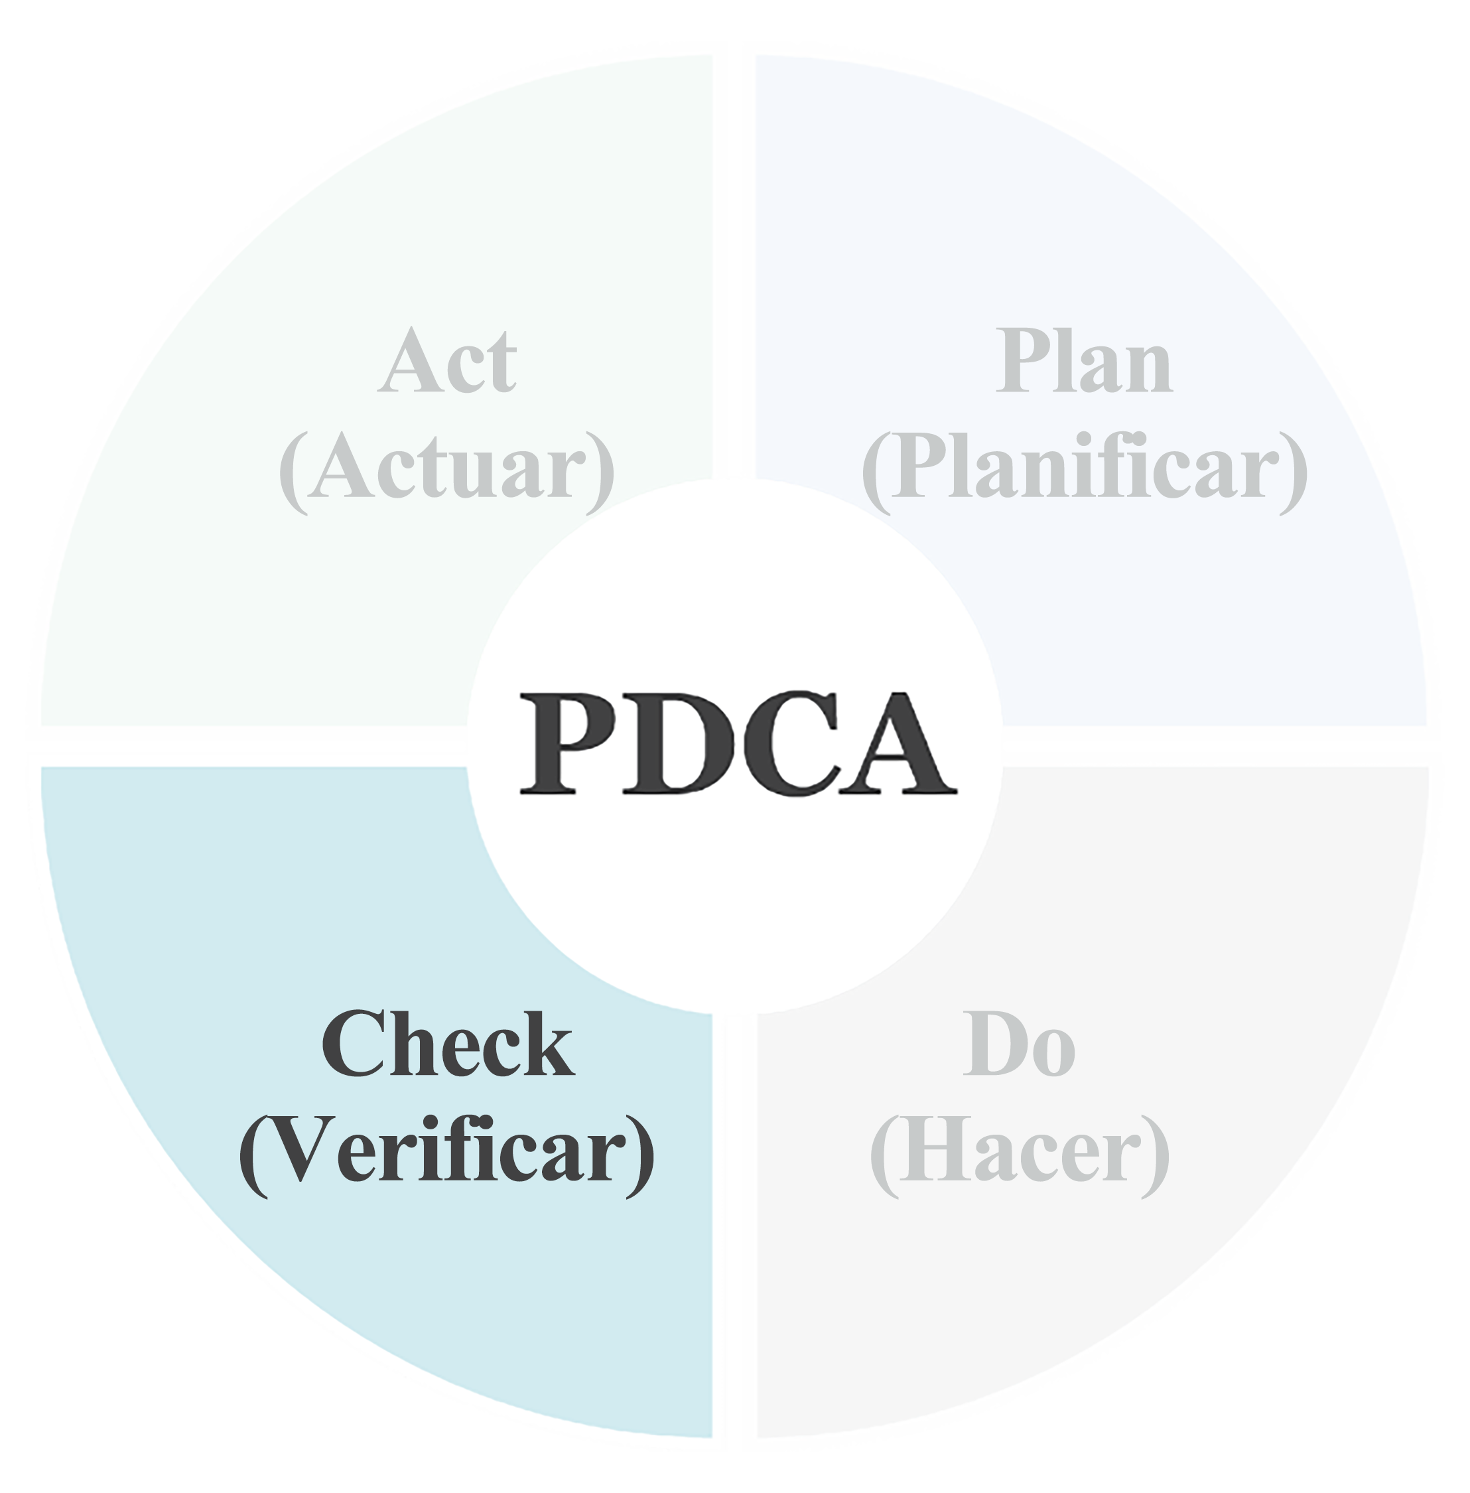

Descripción
Descripción

Slide 5
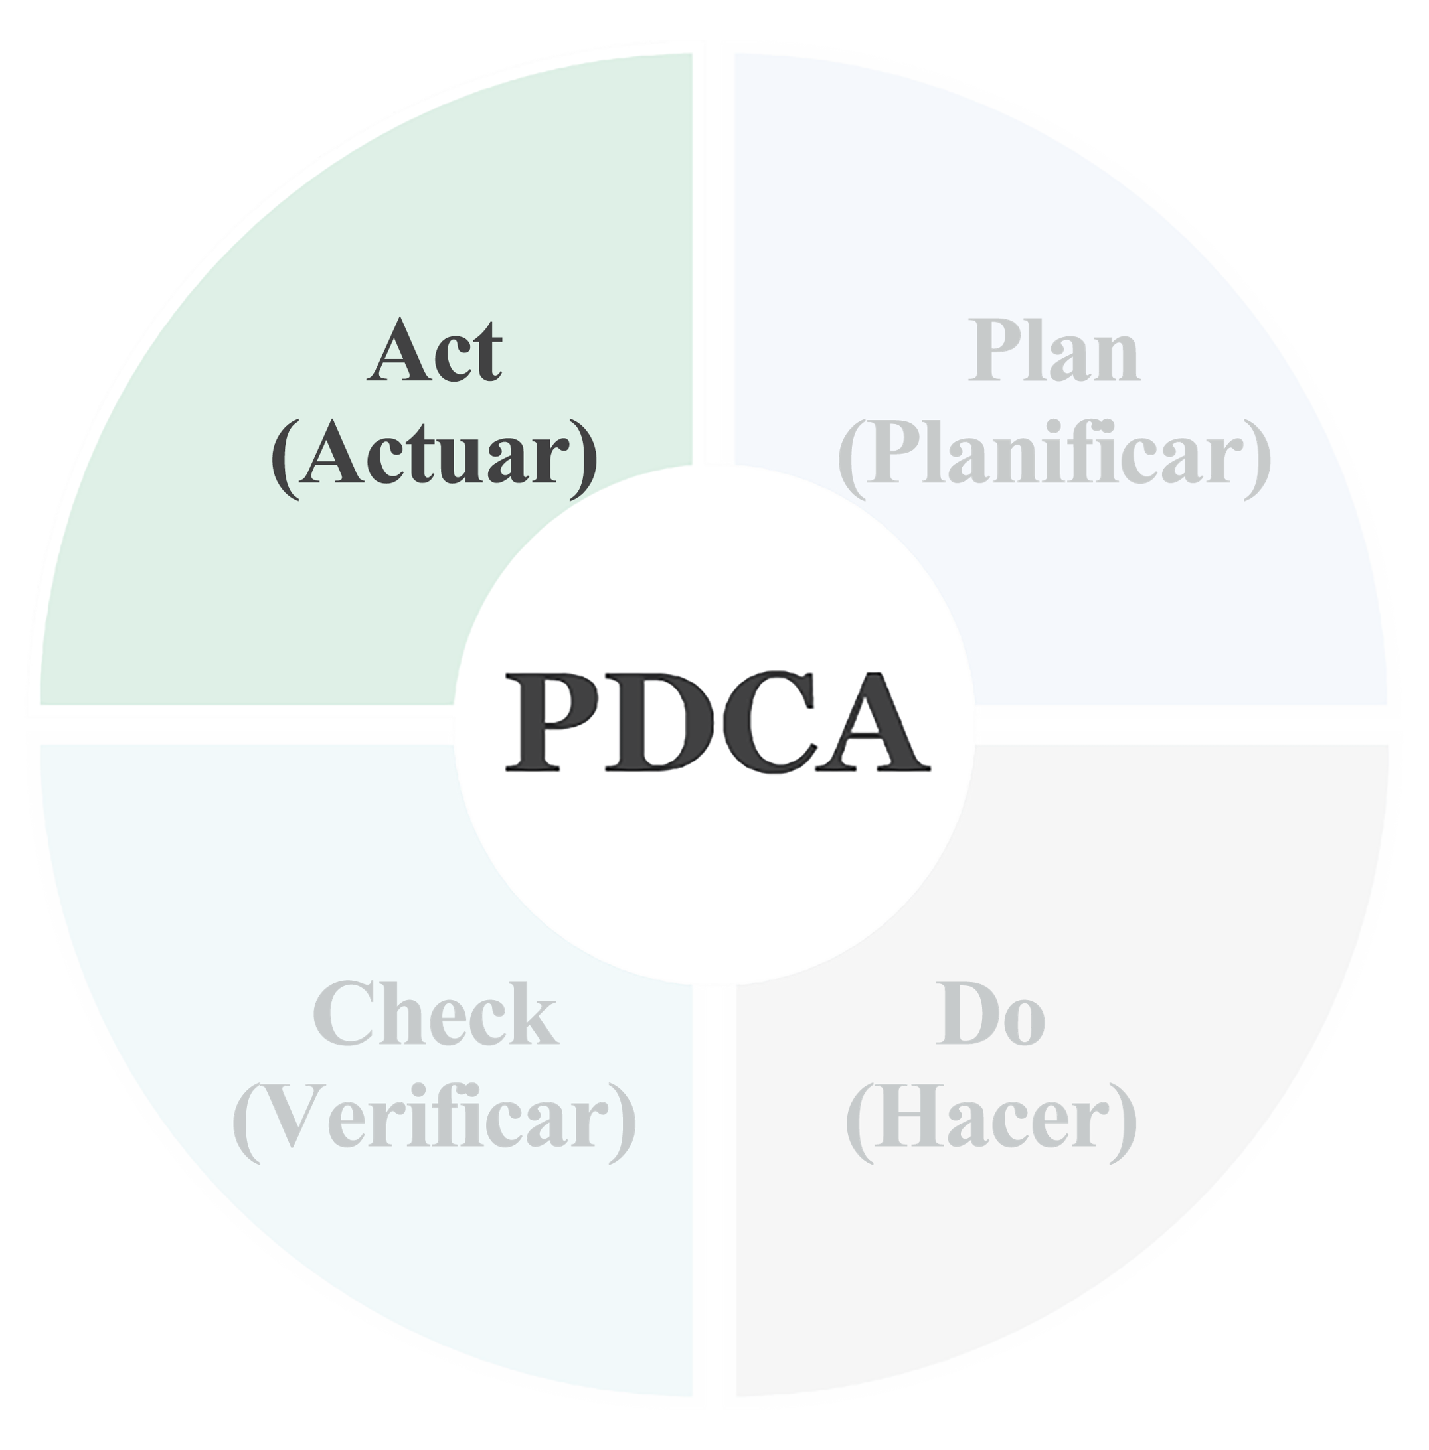

Descripción
Descripción
Proporcionado por Smartsheet, Inc.

Slide 6
DESCARGO DE RESPONSABILIDAD Todos los artículos, las plantillas o la información que proporcione Smartsheet en el sitio web son solo de referencia. Si bien nos esforzamos por mantener la información actualizada y correcta, no hacemos declaraciones ni garantías de ningún tipo, explícitas o implícitas, sobre la integridad, precisión, confiabilidad, idoneidad o disponibilidad con respecto al sitio web o la información, los artículos, las plantillas o los gráficos relacionados que figuran en el sitio web. Por lo tanto, la confianza que usted deposite en dicha información es estrictamente bajo su propio riesgo.

